Slide 1
第十章 统计回归模型
10.1 牙膏的销售量（基本模型）
10.2 软件开发人员的薪金 (带分组变量)
10.4 投资额与国民生产总值（含时间序列）
10.5 教学评估（回归模型精简）

Slide 2
数学建模的基本方法
机理分析
测试分析
由于客观事物内部规律的复杂及人们认识程度的限制,无法分析实际对象内在的因果关系，建立合乎机理规律的数学模型。
通过对数据的统计分析，找出与数据拟合最好的模型
回归模型是测试分析方法建立的最常用的一类模型
通过实例讨论如何选择不同类型的模型
对软件得到的结果进行分析，对模型进行改进

Slide 3
10.1 牙膏的销售量
问题
建立牙膏销售量与价格、广告投入之间的模型
预测在不同价格和广告费用下的牙膏销售量
收集了30个销售周期本公司牙膏销售量、价格、广告费用，及同期其它厂家同类牙膏的平均售价
销售周期
本公司价格(元)
其它厂家价格(元)
广告费用
(百万元)
价格差
（元）
销售量
(百万支)
1
3.85
3.80
5.50
-0.05
7.38
2
3.75
4.00
6.75
0.25
8.51
…
…
…
…
…
…
29
3.80
3.85
5.80
0.05
7.93
30
3.70
4.25
6.80
0.55
9.26

Slide 4
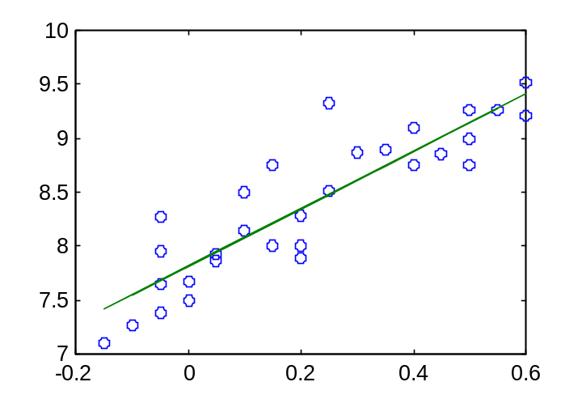
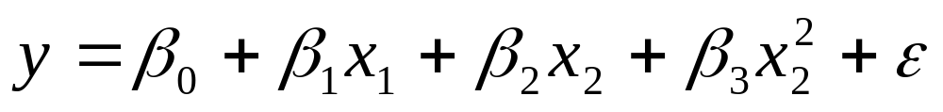
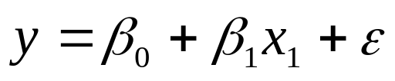
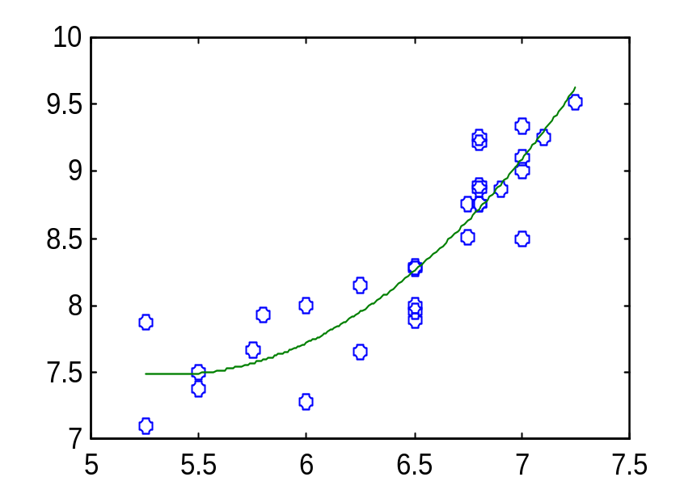
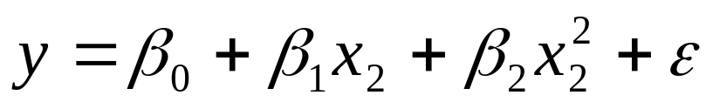
基本模型
y
y ~公司牙膏销售量
x₁~其它厂家与本公司价格差
x₂~公司广告费用
x₁
y~被解释变量（因变量）
y
x₁, x₂~解释变量(回归变量, 自变量)
β₀, β₁ , β₂ , β₃ ~回归系数
ε~随机误差（均值为零的正态分布随机变量）
x₂

Slide 5
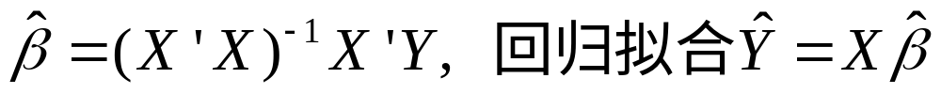
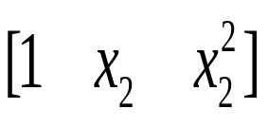
多元线性回归
一个被解释变量y，一个或多个解释变量x=(x₁,x₂, …x_{p}).
模型： y = β₁x₁+ β₂x₂+…+ β_{p}x_{p}+ε ，即 y = xβ+ε, ε~N(0, σ²)
现有n组观测数据，求β并检验模型的有效性。
参数估计：设Y和X分别为相应n组观察值的n×1向量和n×p矩阵，参数估计
y
X = ~n×3数据矩阵, 第1列为全1向量
注意：线性回归可以建非线性函数模型
x₂

Slide 6
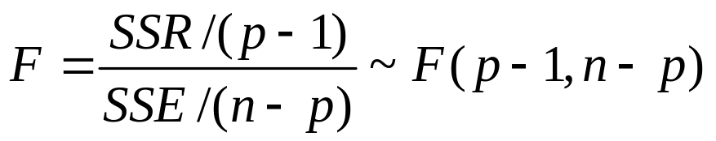
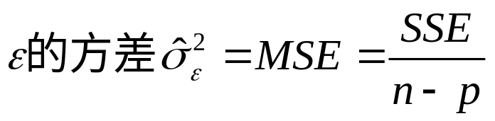
多元线性回归y = xβ+ε的方差分析
误差平方和分解： SST=SSE+SSR
  总误差平方和SST: 代表直接用y的均值来估计y时的误差(即β_{i}=0时)
  残差平方和SSE: 代表用回归模型不能解释的那部分误差
  回归平方和SSR: 代表用回归模型可以解释的那部分误差
  好的模型就是要SSE尽可能小，SSR尽可能大。
R²统计量：R²=SSR/SST表明模型能解释的信息比例. R²越接近1, 说明模型越显著。
模型的显著性检验 H₀: β=0, H₁: β≠ 0 (F检验)
当F统计量很大（相应P值很小）, 拒绝H₀
参数β_{i}的显著性检验: 若其置信区间不包含0点, 则显著

Slide 7
假设检验P值判别法
临界值法: F> F_{1-α}, 拒绝原假设H₀
P值法: P<α, 拒绝原假设H₀
P值法更灵活(统计软件用)
P值
F值
临界值F_{1-α}
α值

Slide 8
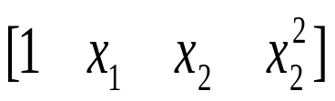
模型求解
MATLAB 统计工具箱
由数据 y,x₁,x₂估计β
[b,bint,r,rint,stats]=regress(y,x,alpha)
输入
y~n维数据向量
输出
b~β的估计值
x= ~n×4数据矩阵, 第1列为全1向量
bint~β的置信区间
r ~残差向量y-xb
alpha(置信水平,0.05)
rint~r的置信区间
参数
参数估计值
参数置信区间
β₀
17.3244
[5.7282 28.9206]
Stats~
检验统计量
R²,F, P ,σ_{ε}²
β₁
1.3070
[0.6829 1.9311 ]
β₂
-3.6956
[-7.4989 0.1077 ]
β₃
0.3486
[0.0379 0.6594 ]
R²=0.9054 F=82.9409 P=0.0000 σ_{ε}² =0.0490

Slide 9
结果分析
参数
参数估计值
置信区间
β₀
17.3244
[5.7282 28.9206]
β₁
1.3070
[0.6829 1.9311 ]
β₂
-3.6956
[-7.4989 0.1077 ]
β₃
F_{0.95}(3, 26)
=2.97
0.3486
[0.0379 0.6594 ]
R²=0.9054, F=82.9409, p=0.0000 σ_{ε}² =0.0490
y的90.54%可由模型确定
F远超过F检验的临界值
p远小于α=0.05
模型从整体上看成立
β₂的置信区间包含零点(右端点距零点很近)
x₂对因变量y 的影响不太显著
但由于x₂²项显著
可将x₂保留在模型中

Slide 10

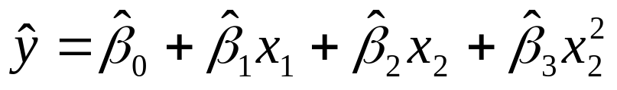
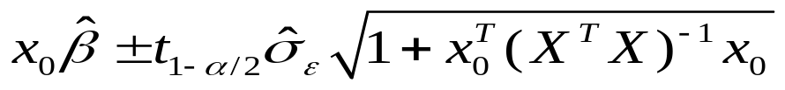
销售量预测
价格差x₁=其它厂家价格x₃-本公司价格x₄
估计x₃
调整x₄
控制x₁
通过x₁, x₂预测y
控制价格差x₁=0.2元，投入广告费x₂=650万元
(百万支)
销售量预测区间为 [7.8230，8.7636]（置信度95%）
预测置信区间
上限用作库存管理的目标值
下限用来把握公司的现金流
若估计x₃=3.9，设定x₄=3.7，则可以95%的把握知道销售额在 7.8320×3.7≈ 29（百万元）以上

Slide 11
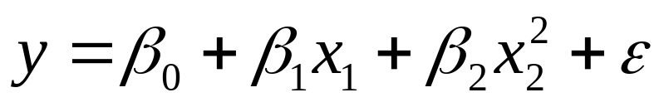
改进模型1
去掉x₂项
参数
参数估计值
置信区间
β₀
6.0767
[5.3476 6.8057]
β₁
1.5250
[0.9123 2.1376]
β₂
0.0472
[0.0277 0.0667]
R²=0.8909, F=110.2, p=0.0000, σ_{ε}² =0.0544
模型显著，参数显著，但R²有所下降， σ_{ε}²变大

Slide 12
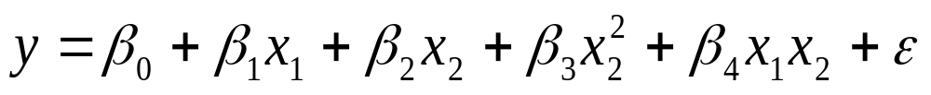
改进模型2
考虑x₁和x₂的交互作用
参数
参数估计值
置信区间
β₀
29.1133
[13.7013 44.5252]
β₁
11.1342
[1.9778 20.2906 ]
β₂
-7.6080
[-12.6932 -2.5228 ]
β₃
0.6712
[0.2538 1.0887 ]
β₄
-1.4777
[-2.8518 -0.1037 ]
R²=0.9209 , F=72.7771, p=0.0000, σ_{ε}² =0.0426
模型显著、参数显著， 且R²上升， σ_{ε}²下降

Slide 13
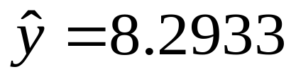
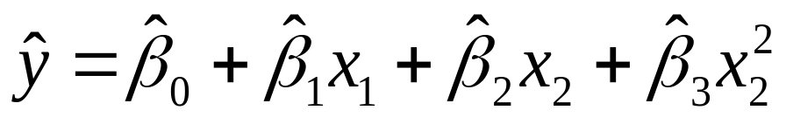
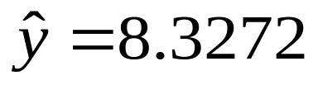
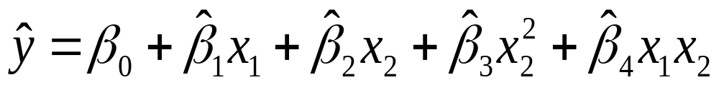

模型销售量预测比较
控制价格差x₁=0.2元，投入广告费x₂=6.5百万元
原始模型
(百万支)
区间 [7.8230，8.7636]
改进模型2
(百万支)
区间 [7.8953，8.7592]
略有增加
预测区间长度更短(精度更高)

Slide 14


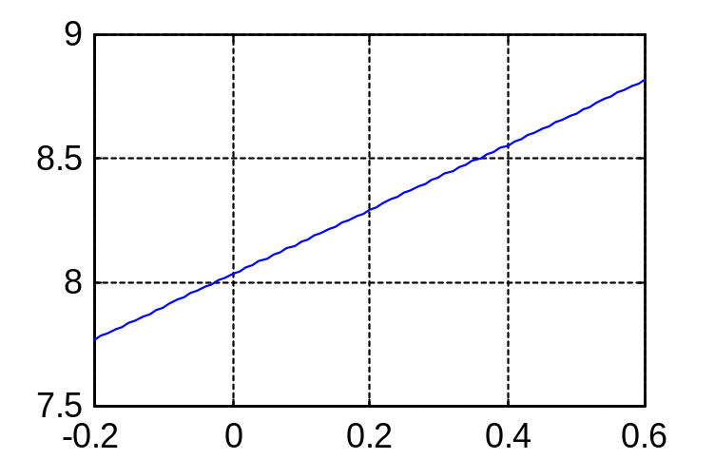
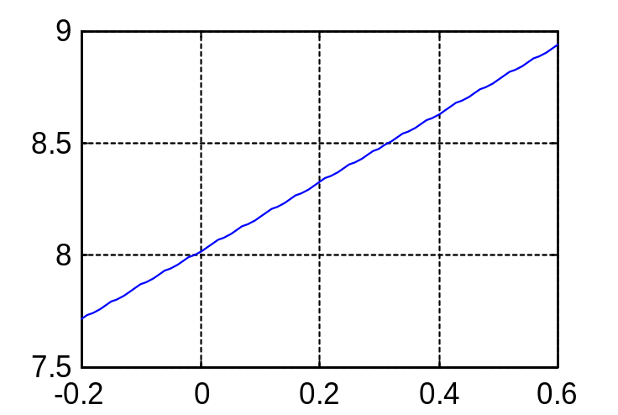
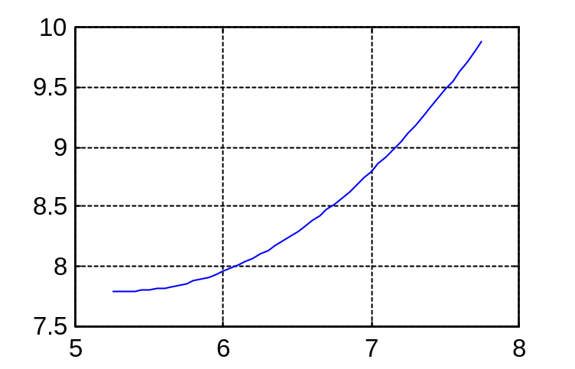
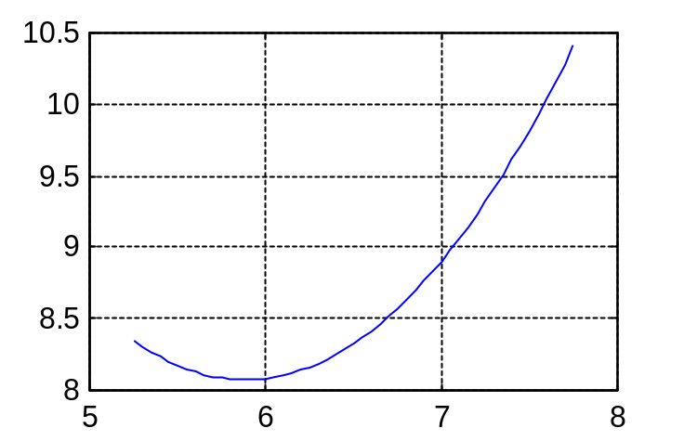
模型 与x₁,x₂关系的比较
x₂=6.5
x₁
x₁
解释性好
精度高
x₁=0.2
x₂
没道理
x₂

Slide 15
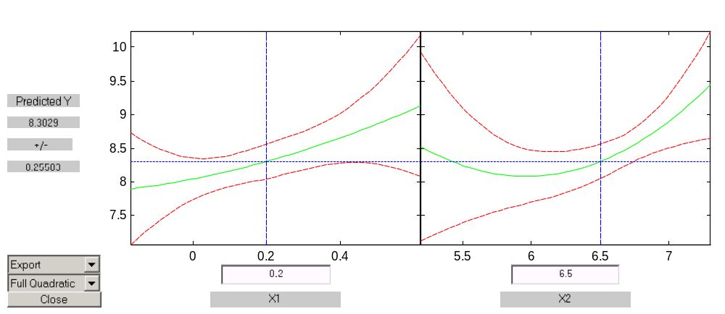



更完整的模型：完全二次多项式
MATLAB中有命令rstool(X,Y)直接求解
注意格式与regress区别：X, Y次序相反， 且这里X无须加第一列1
x₁
x₂
从输出 Export 可得

Slide 16
小结
回归模型无机理分析，直接从数据建模；
可根据实际问题选择合适的变量(与被解释变量相关性大，数据易取得)建模;
可选择间接变量建模, 以简化模型;
可考虑2次项和交叉项，以改进拟合度;
回归模型需经过检验\改进\优化;
Matlab命令regress和rstool;
可以用多元线性回归建非线性函数模型.

Slide 17
10.2 软件开发人员的薪金(带分组变量的回归)
建立模型研究薪金与资历、管理责任、教育程度的关系
分析人事策略的合理性，作为新聘用人员薪金的参考
46名软件开发人员的档案资料
编号
薪金
资历
管理
教育
编号
薪金
资历
管理
教育
01
13876
1
1
1
42
27837
16
1
2
02
11608
1
0
3
43
18838
16
0
2
03
18701
1
1
3
44
17483
16
0
1
04
11283
1
0
2
45
19207
17
0
2
…
…
…
…
…
46
19346
20
0
1
资历~ 从事专业工作的年数；管理~ 1=管理人员，0=非管理人员；教育~ 1=中学，2=大学，3=更高程度

Slide 18
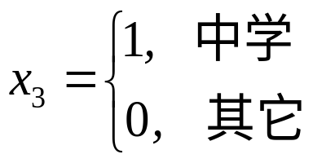
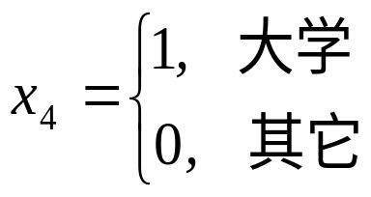
分析与假设
y~ 薪金，x₁ ~资历（年）
x₂ = 1~ 管理人员，x₂ = 0~ 非管理人员
1=中学2=大学3=更高
中学：x₃=1, x₄=0 ；大学：x₃=0, x₄=1； 更高：x₃=0, x₄=0
教育（分组）
资历每加一年薪金的增长是常数；
管理、教育、资历之间无交互作用
线性回归模型
a₀, a₁, …, a₄是待估计的回归系数，ε是随机误差

Slide 19
模型求解
参数
参数估计值
置信区间
a₀
11032
[ 10258 11807 ]
参考薪(新研究生非管理)11032
a₁
546
[ 484 608 ]
资历增加1年薪金增长546
a₂
6883
[ 6248 7517 ]
管理人员薪金多6883
a₃
-2994
[ -3826 -2162 ]
中学程度薪金比其他的少2994
a₄
148
[ -636 931 ]
大学程度薪金比其他的多148
R²=0.957 p=0.000 σ2=1057100
a₄置信区间包含零点，解释不可靠!
R², p→ 模型整体上可用
x₁~资历(年)
中学：x₃=1, x₄=0;
大学：x₃=0, x₄=1;
更高：x₃=0, x₄=0.
x₂ = 1~ 管理，
x₂ = 0~ 非管理

Slide 20
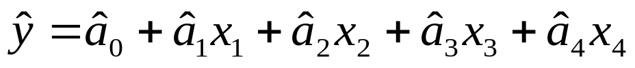

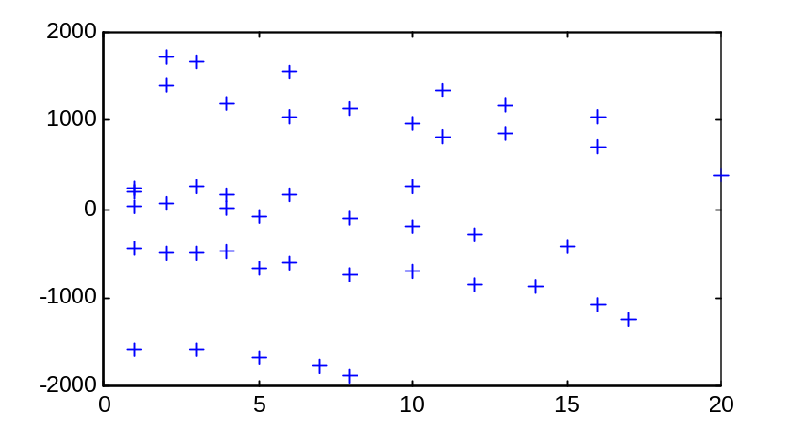
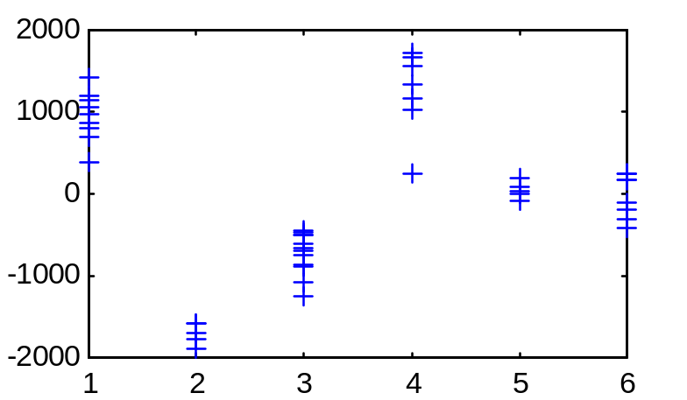
深入分析
残差分析方法
管理与教育的组合
组合
1
2
3
4
5
6
管理
0
1
0
1
0
1
残差
教育
1
1
2
2
3
3
e 与资历x₁的关系
e与管理—教育组合的关系
残差全为正，或全为负，管理—教育组合处理不当
基本正常
考虑在模型中增加管理x₂与教育x₃, x₄的交互项

Slide 21
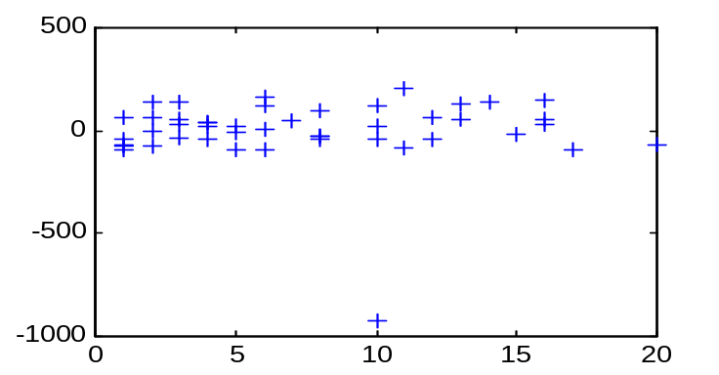
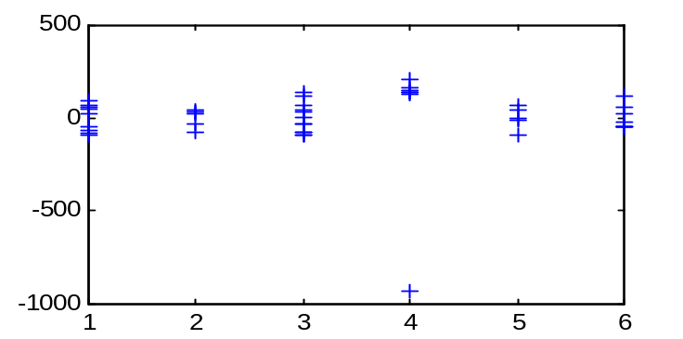
改进的模型
增加管理x₂与教育x₃, x₄的交互项
参数
参数估计值
置信区间
a₀
11204
[11044 11363]
a₁
497
[486 508]
a₂
7048
[6841 7255]
e ~ x₁
a₃
-1727
[-1939 -1514]
a₄
-348
[-545 –152]
a₅
-3071
[-3372 -2769]
a₆
1836
[1571 2101]
e ~组合
R²=0.999 p=0.000 σ²=30047
R²有改进，所有回归系数置信区间都不含零点
基本消除了不正常现象
异常数据(33号)应去掉

Slide 22
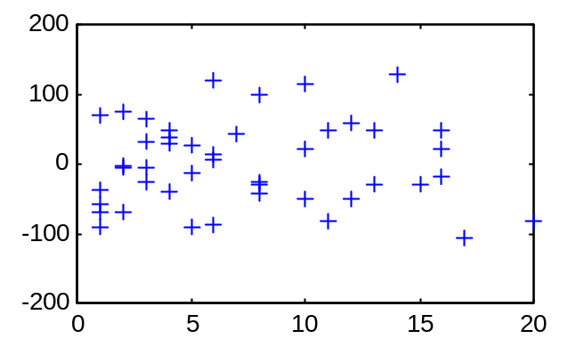
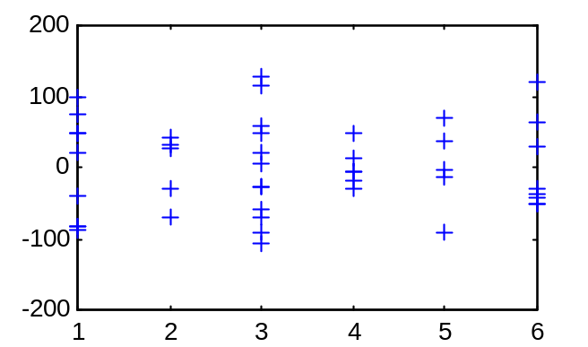
进一步改进——去掉异常数据
e ~ x₁
参数
参数估计值
置信区间
a₀
11200
[11139 11261]
a₁
498
[494 503]
a₂
7041
[6962 7120]
a₃
-1737
[-1818 -1656]
e ~组合
a₄
-356
[-431 –281]
a₅
-3056
[-3171 –2942]
a₆
1997
[1894 2100]
R²= 0.9998 p=0.0000 σ²=4347
R²： 0.9277 → 0.957 → 0.999 → 0.9998
σ²: 1724000 →1057100 →30047 → 4347
置信区间长度更短
残差图很正常
得到满意的模型，可以应用

Slide 23
模型应用
结构：6种管理教育组合人员的“基础”薪金+工龄薪金
x₁= 0新进职工； x₂ = 1~ 管理，x₂ = 0~ 非管理
中学：x₃=1, x₄=0 ；大学：x₃=0, x₄=1； 更高：x₃=0, x₄=0
组合
管理
教育
系数
“基础”薪金
1
0
1
a₀+a₃
9463
2
1
1
a₀+a₂+a₃+a₅
13448
3
0
2
a₀+a₄
10844
Why
?
4
1
2
a₀+a₂+a₄+a₆
19882
5
0
3
a₀
11200
6
1
3
a₀+a₂
18241
大学程度管理人员比研究生管理人员的薪金高
大学程度非管理人员比研究生非管理人员的薪金低

Slide 24
小结
对非数值变量(如管理、教育)，可以引入0-1变量处理，0-1变量的个数应比定性因素的水平少1
残差分析方法可以发现模型的缺陷，引入交互作用项常常能够改善模型
剔除异常数据，有助于得到更好的结果
注：可以直接对6种管理—教育组合引入5个0-1变量（更合理，自己试试）

Slide 25
10.4 投资额与国民生产总值和物价指数
(含时间序列的回归)
建立投资额模型，研究某地区实际投资额与国民生产总值 ( GNP ) 及物价指数 ( CPI ) 的关系
问题
根据对未来GNP及CPI的估计，预测未来投资额
年份序号
投资额
国民生产总值
物价
指数
年份
序号
投资额
国民生产总值
物价
指数
1
90.9
596.7
0.7167
11
229.8
1326.4
1.0575
2
97.4
637.7
0.7277
12
228.7
1434.2
1.1508
3
113.5
691.1
0.7436
13
206.1
1549.2
1.2579
4
125.7
756.0
0.7676
14
257.9
1718.0
1.3234
5
122.8
799.0
0.7906
15
324.1
1918.3
1.4005
6
133.3
873.4
0.8254
16
386.6
2163.9
1.5042
7
149.3
944.0
0.8679
17
423.0
2417.8
1.6342
8
144.2
992.7
0.9145
18
401.9
2631.7
1.7842
9
166.4
1077.6
0.9601
19
474.9
2954.7
1.9514
10
195.0
1185.9
1.0000
20
424.5
3073.0
2.0688

Slide 26
背景知识：宏观经济指标
GDP与GNP
CPI与PPI
M0, M1, M2

Slide 27
GDP与GNP
国内生产总值(Gross Domestic Product, GDP) 指在一定时期内，一个国家或地区的领土内所生产出的全部最终产品和服务价值的总和。
国民生产总值(Gross National Product，GNP) 指在一定时期内，一个国家或地区的国民以货币表现的全部最终产品和服务价值的总和。
GNP＝GDP+ 外国人在我国收入-我国人在国外收入。
GNP比GDP更能反映一个国家真实的经济状况，因为GDP包含了外国公司在本国创造的收入，而这些收入最终要流入外国。
虽然中国国内GDP超过日本, 中国的整体GNP只相当于日本的一半。(詹晓宁)

Slide 28
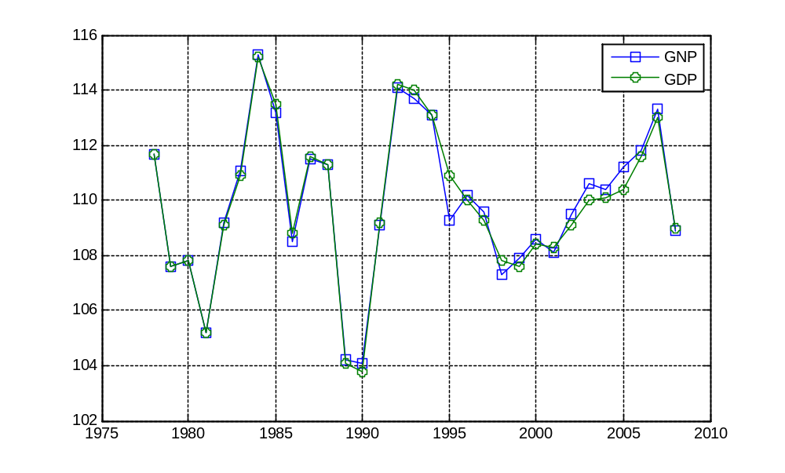
GNP与GDP的增长率

Slide 29
CPI与PPI
消费者物价指数(Consumer Price Index，CPI) 是根据与居民生活关系密切的产品及劳务价格统计出来的物价变动指标。
生产者价格指数(Produer Price Index，PPI) 指工业企业向商业（物资）部门或商业企业、其他生产单位、个人出售的或调拨产品的价格。
PPI>CPI, 预示CPI将上涨。
中国CPI其构成权重分别是食品34%；娱乐教育文化用品及服务14%；居住(租房)13%；交通通讯10%；医疗保健个人用品10%；衣著9%；家庭设备及维修6%；烟酒及用品4% 。
中国目前CPI不包括房价。

Slide 30
中国生产者价格指数的构成
(Produer Price Index，PPI)
我国PPI的调查产品有4000多种（含规格品9500多种），覆盖全部39个工业行业大类，涉及调查种类186个。主要的计量品种有： 原油出厂价格、化工产品价格、煤炭开采出厂价格 、黑色金属冶炼出厂价格 、有色金属冶炼出厂价格等。

Slide 31
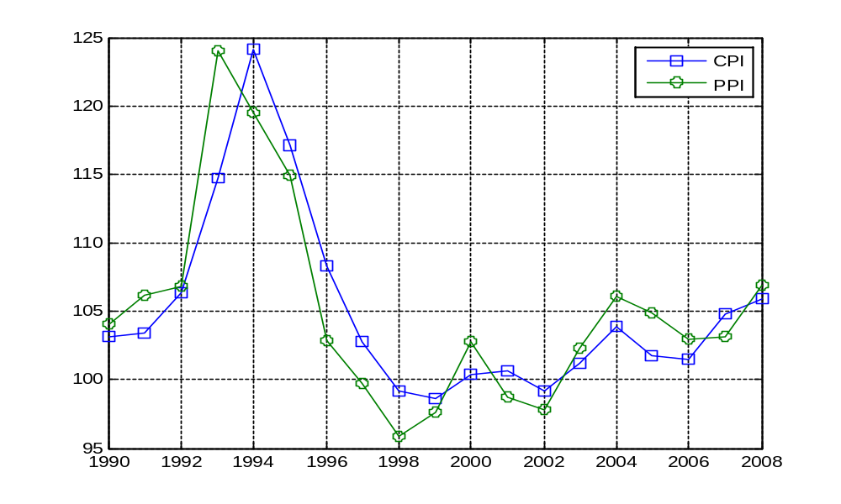
中国CPI与PPI

Slide 32
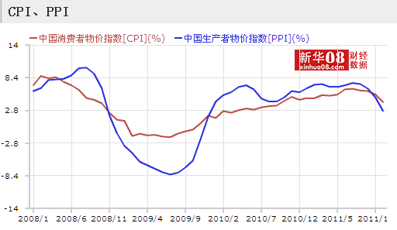
2008-2011月度数据
最新 http://news.xinhua08.com/zhuanti/2011/2011_11/

Slide 33
M0, M1, M2
M0=流通中现金；
狭义货币（M1）=M0+企事业单位活期存款 ；
广义货币（M2）=M1+企事业单位定期存款+居民储蓄存款
M1反映着经济中的现实购买力；
M2不仅反映现实的购买力，还反映潜在的购买力。
若M1增速较快，则消费和终端市场活跃；若M2增速较快，则投资和中间市场活跃。
M2过高而M1过低，表明投资过热、需求不旺，有危机风险；
M1过高M2过低，表明需求强劲、投资不足，有涨价风险。

Slide 34
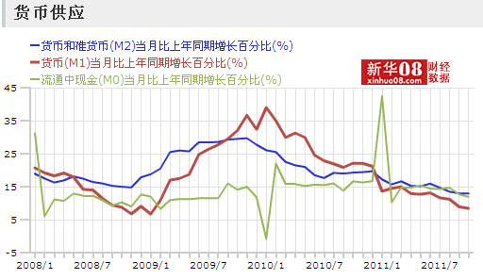

Slide 35
建立投资额模型，研究某地区实际投资额与国民生产总值 ( GNP ) 及物价指数 ( CPI ) 的关系
问题
根据对未来GNP及CPI的估计，预测未来投资额
年份序号
投资额
国民生产总值
物价
指数
年份
序号
投资额
国民生产总值
物价
指数
1
90.9
596.7
0.7167
11
229.8
1326.4
1.0575
2
97.4
637.7
0.7277
12
228.7
1434.2
1.1508
3
113.5
691.1
0.7436
13
206.1
1549.2
1.2579
4
125.7
756.0
0.7676
14
257.9
1718.0
1.3234
5
122.8
799.0
0.7906
15
324.1
1918.3
1.4005
6
133.3
873.4
0.8254
16
386.6
2163.9
1.5042
7
149.3
944.0
0.8679
17
423.0
2417.8
1.6342
8
144.2
992.7
0.9145
18
401.9
2631.7
1.7842
9
166.4
1077.6
0.9601
19
474.9
2954.7
1.9514
10
195.0
1185.9
1.0000
20
424.5
3073.0
2.0688

Slide 36

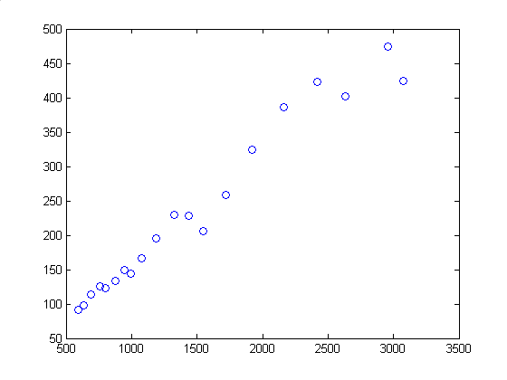
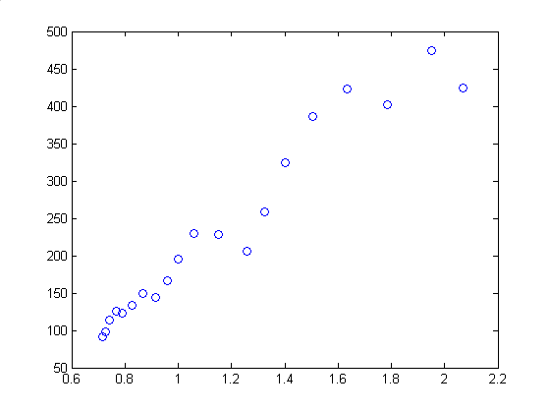
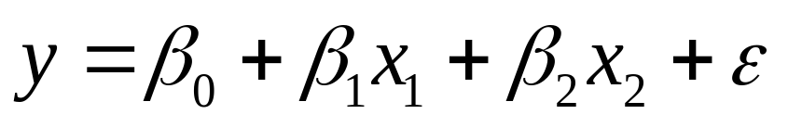
基本回归模型
y ~ 投资额，x₁~ GNP, x₂ ~ 物价指数
y_{t}
y_{t}
x_{1t}
x_{2t}
投资额与 GNP及物价指数间均有很强的线性关系
β₀, β₁, β₂ ~回归系数
ε ~零均值正态随机变量

Slide 37
基本回归模型的结果与分析
MATLAB 统计工具箱
参数 | 参数估计值 | 置信区间
β₀ | 322.7250 | [224.3386 421.1114]
β₁ | 0.6185 | [0.4773 0.7596]
β₂ | -859.4790 | [-1121.4757 -597.4823 ]
R²= 0.9908 F= 919.8529 p=0.0000 σ2=161.7
剩余标准差 s=12.7164
R²＝0.9908，拟合度高，所有系数都显著
问：是不是没有信息可以挖掘了？残差是否正态分布？是否有办法减小残差?

Slide 38
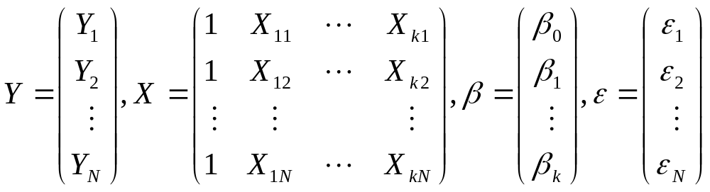
回归模型的假设
模型
矩阵表示 y=Xβ+ε
假设：
  X的秩为(k+1)，且k小于观察数N；
  ε为正态分布，E(ε )=0 ，Var(ε)=σ²I

Slide 39
回归诊断：前提假设是否成立？
残差是否为随机性、是否为正态性、是否方差齐性。
高度相关的自变量是否引起了共线性, 造成X’X不可逆。
模型的函数形式是否错误或在模型中是否缺少重要的自变量。
样本数据中是否存在异常值

Slide 40
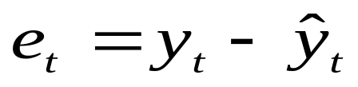
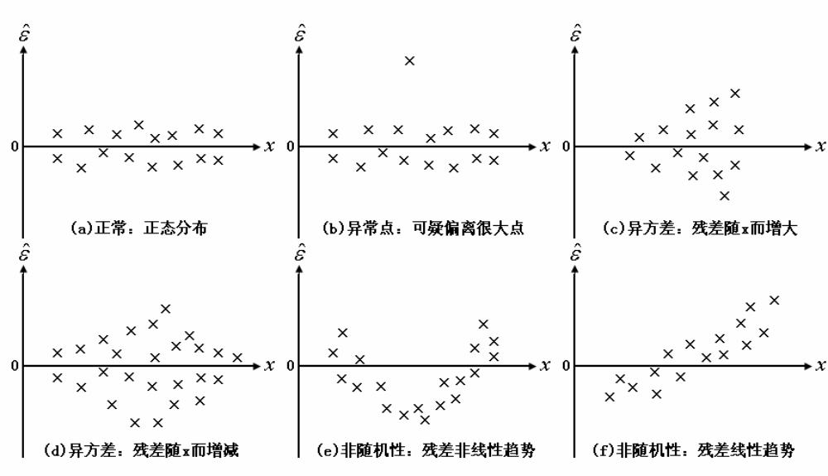
残差图分析
模型残差

Slide 41
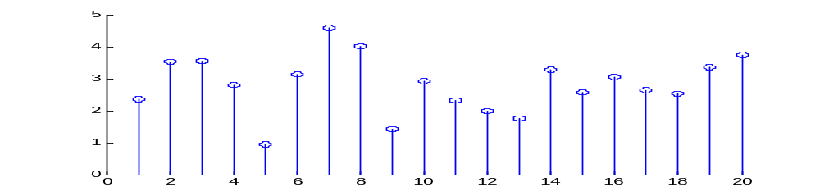
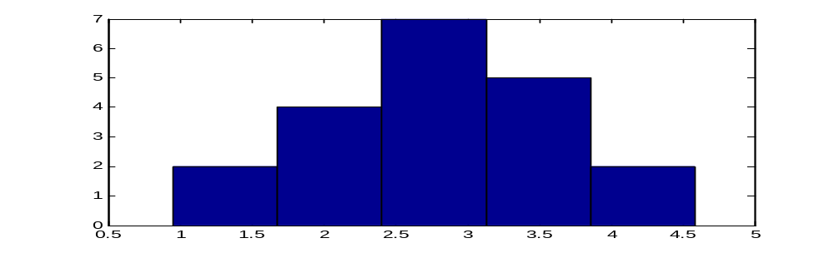
历史数据(与时间独立)
过去20年数据(按时间顺序)如下：2.37 3.54 3.55 2.80 0.95 3.13 4.59 4.02 1.42 2.92 2.32 1.98 1.77 3.29 2.57 3.06 2.63 2.54 3.37 3.73
序列图
直方图

Slide 42
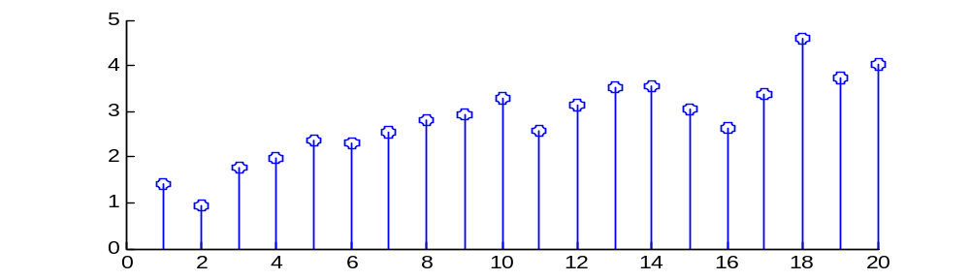
历史数据(与时间不独立)
过去20年数据(按时间顺序)如下： 1.42 0.95 1.77 1.98 2.37 2.32 2.54 2.80 2.92 3.29 2.57 3.13 3.54 3.55 3.06 2.63 3.37 4.59 3.73 4.02
序列图
直方图

Slide 43
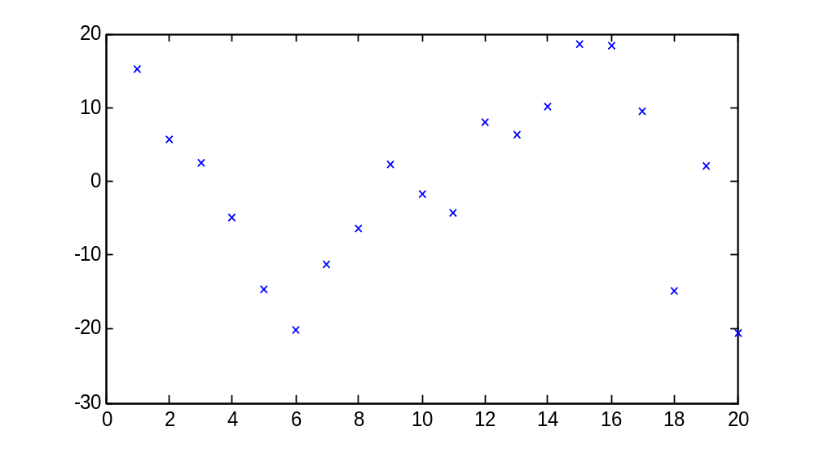
基本回归模型的残差图
模型残差
有规律:
e_{t-1}小时，e_{t}也小；
e_{t-1}大时，e_{t}也大。

Slide 44
投资额与国民生产总值和物价指数
分析
许多经济数据在时间上有一定的滞后性
以时间为序的数据，称为时间序列
时间序列中同一变量的顺序观测值之间存在自相关
若采用普通回归模型直接处理，将会出现不良后果
需要诊断并消除数据的自相关性，建立新的模型

Slide 45
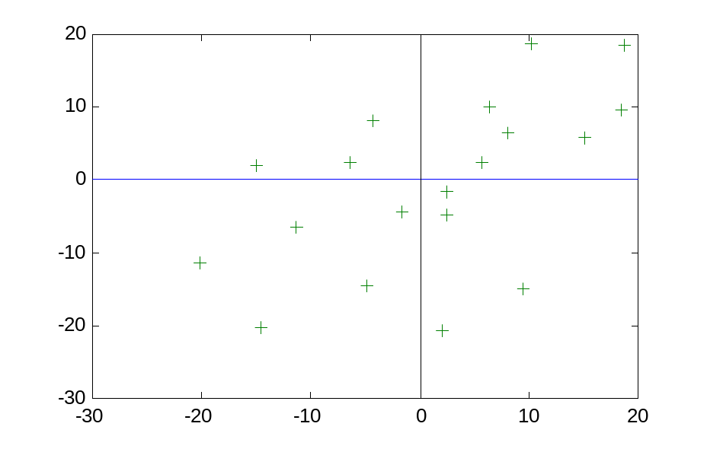
自相关性的定性诊断
残差诊断法
e_{t}
模型残差
e_{t}为随机误差ε_{t} 的估计值
在MATLAB工作区中输出
作残差 e_{t}~e_{t-1} 散点图
e_{t-1}
大部分点落在第1, 3象限
ε_{t} 存在正的自相关
大部分点落在第2, 4象限
ε_{t} 存在负的自相关
基本回归模型的随机误差项ε_{t} 存在正的自相关
自相关性直观判断

Slide 46

自回归性的定量诊断
D-W检验
自回归模型
β₀, β₁, β₂ ~回归系数
ρ~自相关系数
u_{t} ~对t相互独立的零均值正态随机变量
ρ= 0
无自相关性
ρ> 0
存在正自相关性
ρ< 0
存在负自相关性
如何估计ρ
D-W统计量
如何消除自相关性
广义差分法

Slide 47
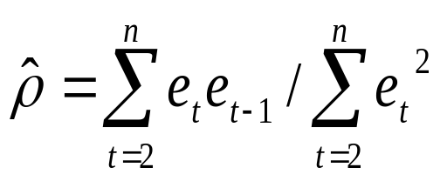
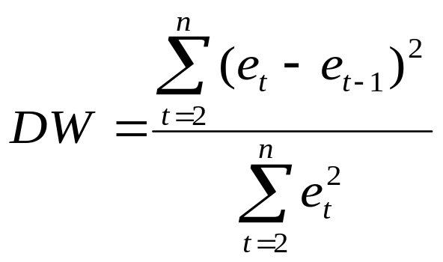
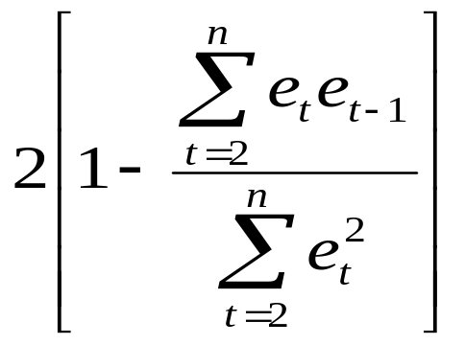





D-W(Durbin-Waston)统计量与D-W检验
≈
n较大
0
d_{L}
d_{U}
2
4-d_{U}
4-d_{L}
4
DW
检验水平,样本容量，回归变量数目
正自
相关
不能确定
无自相关
不能确定
负自
相关
D-W分布表
由DW值的大小确定自相关性
检验临界值d_{L}和d_{U}

Slide 48






广义差分变换
原模型
变换
新模型
以β*₀, β₁ , β₂ 为回归系数的普通回归模型
步骤
无自相关
原模型
广义差分
原模型 DW值
D-W检验
继续此过程
有自相关
新模型
增加数据量；选用其它方法
不能确定

Slide 49



投资额新模型的建立
原模型残差e_{t}
DW_{old}=0.8754
样本容量n=20，回归变量数目k=3，α=0.05
原模型有正自相关
DW_{old} < d_{L}
查统计表
临界值d_{L}=1.10, d_{U}=1.54
作变换
0
d_{L}
d_{U}
2
4-d_{U}
4-d_{L}
4
DW
正自
相关
不能确定
无自相关
不能确定
负自
相关

Slide 50
投资额新模型的建立
参数 | 参数估计值 | 置信区间
β*₀ | 163.4905 | [1265.4592 2005.2178]
β₁ | 0.6990 | [0.5751 0.8247]
β₂ | -1009.0333 | [-1235.9392 -782.1274]
R²= 0.9772 F=342.8988 p=0.0000
总体效果良好
剩余标准差
s_{new}= 9.8277 < s_{old}=12.7164

Slide 51

新模型的自相关性检验
0
d_{L}
d_{U}
2
4-d_{U}
4-d_{L}
4
DW
新模型残差e_{t}
DW_{new}=1.5751
正自
相关
不能确定
无自相关
不能确定
负自
相关
样本容量n=19，回归变量数目k=3，α=0.05
d_{U}< DW_{new} < 4-d_{U}
查表
新模型无自相关性
临界值d_{L}=1.08, d_{U}=1.53
新模型
还原为
原始变量
一阶自回归模型

Slide 52



模型结果比较
基本回归模型
一阶自回归模型
残差图比较
拟合图比较
原模型 e_{t}~ + ，新模型 e_{t}~ *
原模型 ŷ_{t} ~ + ,新模型 ŷ_{t} ~ *
一阶自回归模型残差e_{t}比基本回归模型要小

Slide 53



投资额预测
对未来投资额y_{t} 作预测，需先估计出未来的国民生产总值x_{1t} 和物价指数 x_{2t}
年份序号
投资额
国民生产总值
物价
指数
年份
序号
投资额
国民生产总值
物价
指数
一阶自回归模型
1
90.9
596.7
0.7167
18
401.9
2631.7
1.7842
2
97.4
637.7
0.7277
19
474.9
2954.7
1.9514
3
113.5
691.1
0.7436
20
424.5
3073.0
2.0688
设已知 t=21时， x_{1t} =3312，x_{2t}=2.1938
基本回归模型
一阶自回归模型
ŷ_{t} 较小是由于y_{t-1}=424.5小所致

Slide 54

背景知识：致富的坐标
李迅雷: 财富增值不仅要跑赢CPI, 更要跑赢M2 （2010年9月）
固定年利率3%利率存款， 10年涨幅35%
跑赢年均4% CPI, 10年涨幅48%
跑赢年均8% GDP, 10年涨幅115%
跑赢年均12%M2, 10年涨幅210%

Slide 55

中国与美国M2/GDP比较
中美M2相差10万亿、M0规模相当。人行总负债为24万亿元，为GDP的33%,美联储的总负债为2.3万亿美元，为GDP的16％；美联储拥有黄金和资本金为8100吨和440亿美元，而人行拥有的黄金和资本金仅为1050吨和220亿元。美联储在发钞纪律方面，比人民银行要克制得多。

Slide 56

中国M2超常增长的原因
外汇占款不断增加；信贷规模增加较快；
资产价格大幅上涨；金融杠杆较低。

Slide 57
过去10年谁跑赢了M2？
M2累计涨幅4.36倍，从12.8万亿到如今的68.7万亿
CPI的累计涨幅只有22%，PPI的涨幅为25%（今年CPI按3%、PPI按5%计）。
名义GDP累计涨幅为280%左右，黄金的涨幅为350%；
石油价格上涨了200%；
债权类资产中，以10年期国债为例，累计收益为36%左右。
上证指数，2000年末收盘为2073点，到今天的2900点上下，涨幅40%
房地产，其价格涨幅非常惊人，全国房价平均为500%左右
H股2000年末约为1300点，目前为12000点
不少古玩、珠宝、艺术品等过去十年上涨幅度在10倍以上
VC（风投资）、PE（私募股权投资）等，只要有能够上市，收益率都在5-10倍以上。

Slide 58
高M2的风险
中国过去十年高M2，低CPI的原因
  低汇率
  资产（主要是房地产）价格高
将来的风险
  恶性通胀
  资产泡沫破灭
  自由兑换背景下的人民币贬值

Slide 59
今后十年谁将跑赢M2？
今后10年，如M2年均增速为12%，M2的累计涨幅为210%，若为15%，则为305%
住宅房价总市值/GDP
日本90年泡沫破灭前5倍
美国次贷危机发生前2.7倍
中国目前已经接近3倍，若按城镇扩张速度计，十年后住宅面积约增加50%，所以市值为450万亿，名义GDP增速按10%计算（7%实际+3%通胀，过去十年为14%），则房价上升2倍后总价值为GDP的4.6倍，接近日本峰值。
大宗商品价格如石油、煤炭、钢铁等构成PPI，但未来十年CPI将跑赢PPI，而CPI不可能超越M2
黄金、珠宝玉器、艺术品等稀缺品将跑赢M2
A股：系统性跑赢有可能，结构性跑赢确信无疑

Slide 60
A股市场未来十年有望跑赢M2
M₂年均增长率/累计涨幅 |  | GDP年均增长率/累计涨幅 |  | 上证综指跑赢M₂对应指数 （假定今年末股指为2800）
17% | 380% | 9% | 137% | 大于13440点
15% | 305% | 8% | 116% | 大于11340点
12% | 210% | 7% | 97% | 大于8680点
10% | 160% | 6% | 79% | 大于7280点
A股：系统性跑赢有可能，结构性跑赢确信无疑。产业结构调整（从制造业转向服务业）、消费升级（从实物型消费转向服务型消费）、行业集中度提高以及区域经济重心转移等，均会带来A股企业结构性增长的机会。

Slide 61
10.5 教学评估(逐步回归)
学生评价老师指标
  Y: 对教师的总体评价
  X₁: 合理性
  X₂: 逻辑性
  X₃: 有效性
  X₄: 有助性
  X₅: 帮助性
  X₆: 公正性
12位教师, 15门课程
指标能否简化？
X₁ ~ X₆不是每个对Y都有显著影响
X₁ ~ X₆有强相关性
简单有效的模型
给老师提出建议

Slide 62
逐步回归
目标: 用尽量少的解释变量达到尽量好的效果
思路:
  确定初始解释变量集合
  从集合外解释变量引入一个对因变量影响显著性最大的
  检验集合中解释变量的显著性
  移出对因变量影响不显著的
  回到2), 直至无法有新变量引入或移出
Matlab实现: stepwise

Slide 63

Matlab实现: stepwise
stepwise(X,y)
stepwise(X,y,inmodel,penter,premove)
  inmodel: 初始解释变量集合(default: none)
  penter：引入显著性p值(default: 0.05)
  premove：移出显著性p值(default: 0.10)
蓝色为inmodel变量, 红色为非inmodel变量
均方残差RMSE(Root Mean Squared Error)
  RMSE =

Slide 64
结果分析
Y=-1.2471+0.5099X₁+0.7678X₃+ε
影响分数的主要指标是X₁，X₃
结果分析: corrcoef([X,y])
  1.0000 0.9008 0.6752 0.7361 0.2910 0.6471 0.8973
  0.9008 1.0000 0.8504 0.7399 0.2775 0.8026 0.9363
  0.6752 0.8504 1.0000 0.7499 0.0808 0.8490 0.9116
  0.7361 0.7399 0.7499 1.0000 0.4370 0.7041 0.8219
  0.2910 0.2775 0.0808 0.4370 1.0000 0.1872 0.1783
  0.6471 0.8026 0.8490 0.7041 0.1872 1.0000 0.8246
  0.8973 0.9363 0.9116 0.8219 0.1783 0.8246 1.0000
X₁, X₂, X₃与Y显著相关，考虑使用这3个变量
X₁~X₂, X₂ ~ X₃显著相关，但X₁ ~ X₃不显著相关，有了 X₁ 和X₃ ， X₂的影响可以被X₁ 和X₃表达，可去除X₂
也可以考虑平方项，交叉项等。

